Slide 1
Підсумковий проект з Основ С++ На тему:
Каталог фільмів
Виконавець: Полуектов Данило
Група: П32
Навчальний заклад: Academy Step

Slide 2
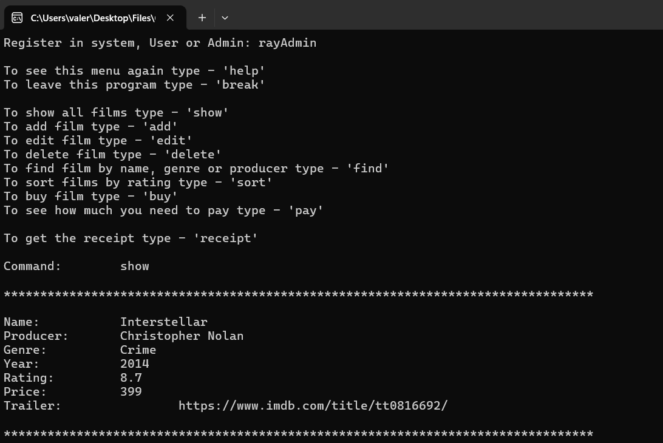
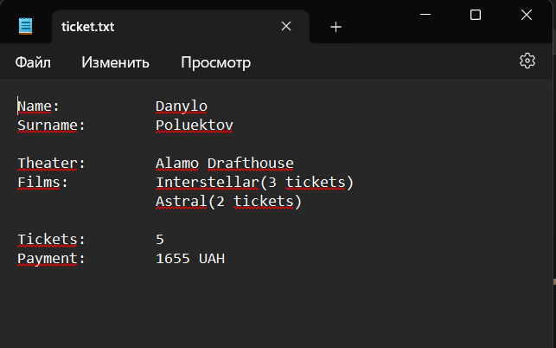
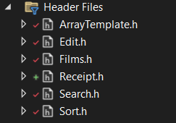
Технічне завдання
В цьому проекту були реалізовані такі технології:
Ергономічний текстовий інтерфейс - система меню
Винесення функцій і процедур в окремі файли (header files)
Збереження результатів до текстового файлу

Slide 3
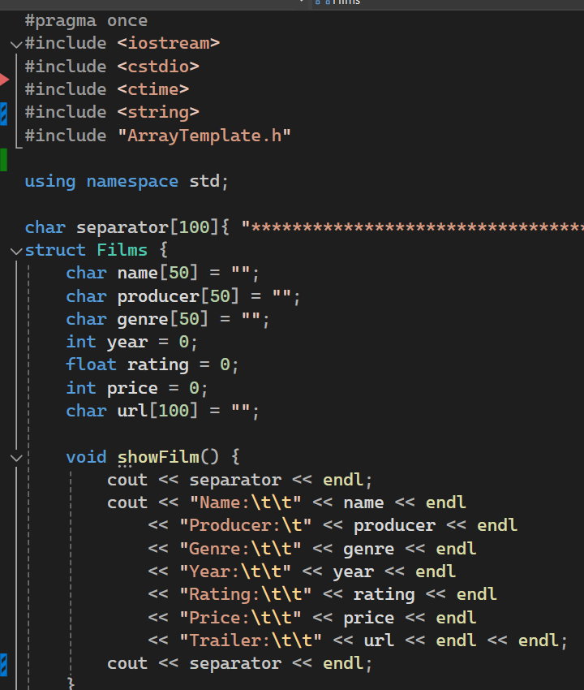
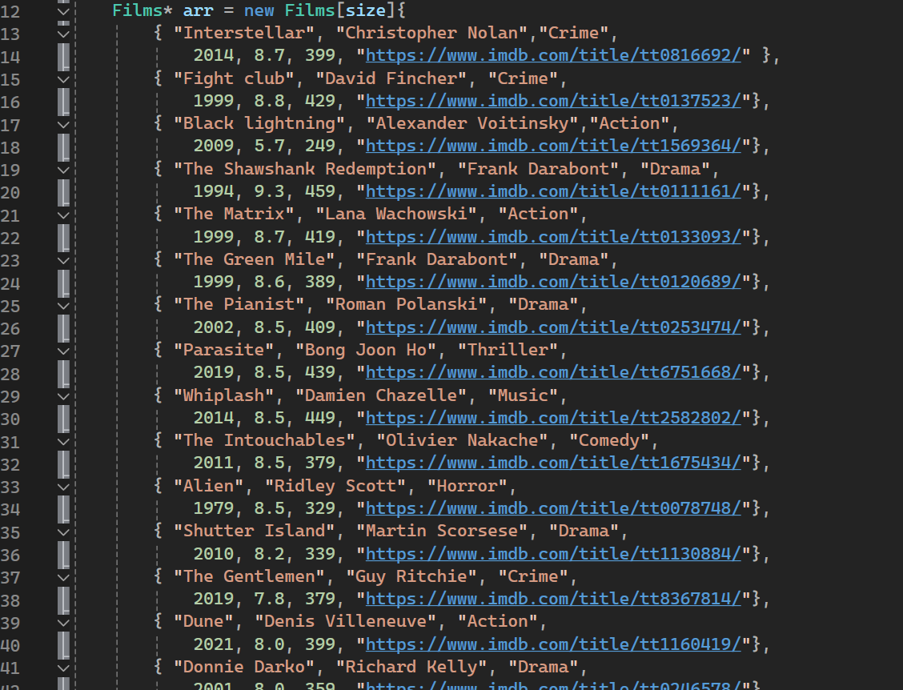
Опис до архітектури проєкту
Локальна бібліотека Films.h є головною в проекті, через неї йде запис інформації про фільми через структуру Films

Slide 4

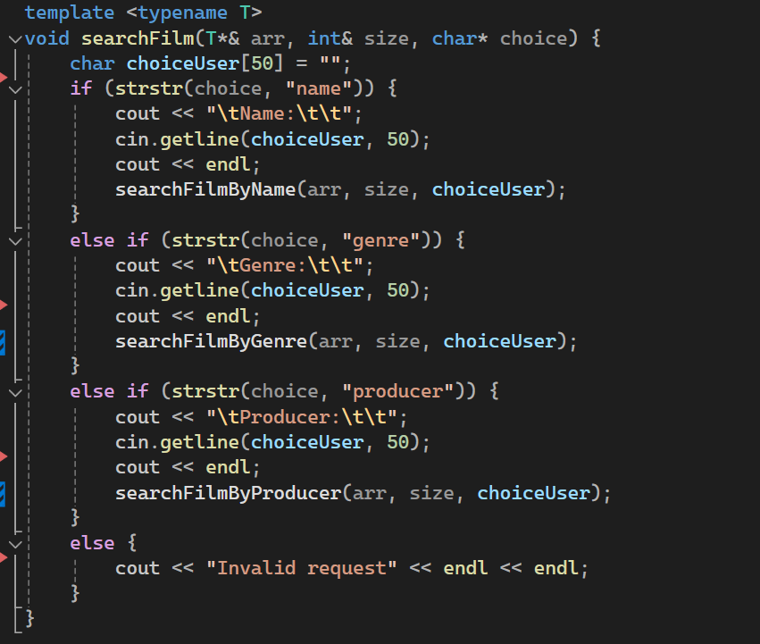
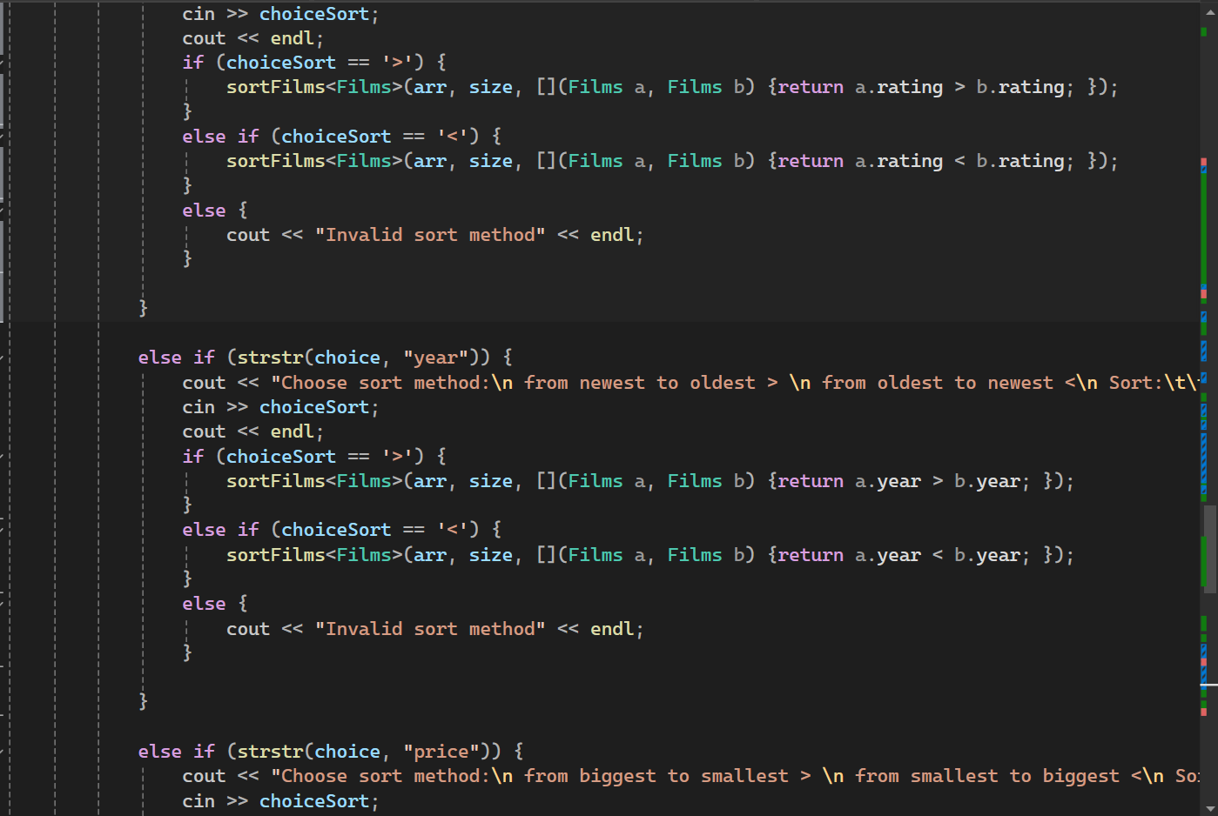
Та сортування по року, рейтингу та ціни
Наявний пошук по назві, жанру, продюсеру фільма

Slide 5
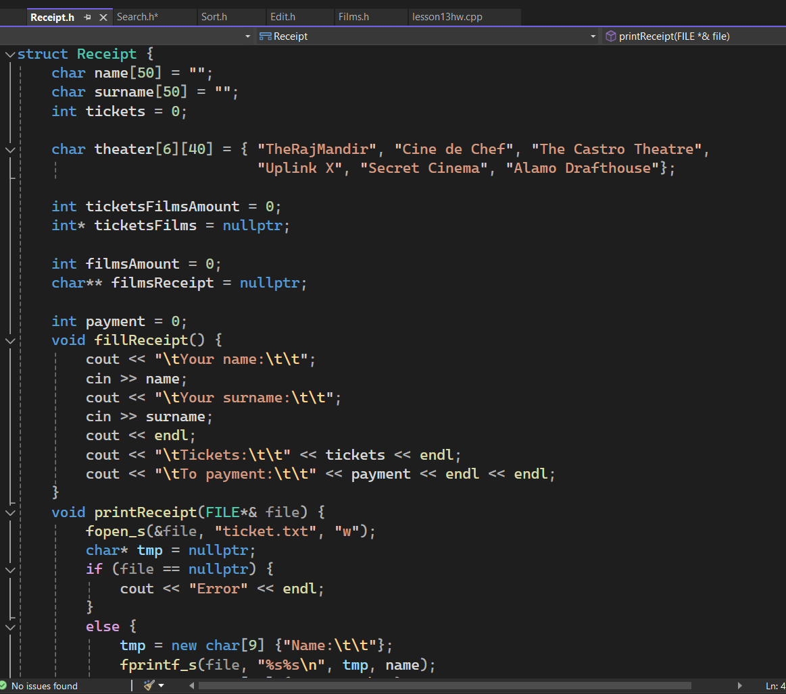
Винесення інформації до текстового файлу реалізовано процесом у структурі Receipt до якої записується інформація

Slide 6
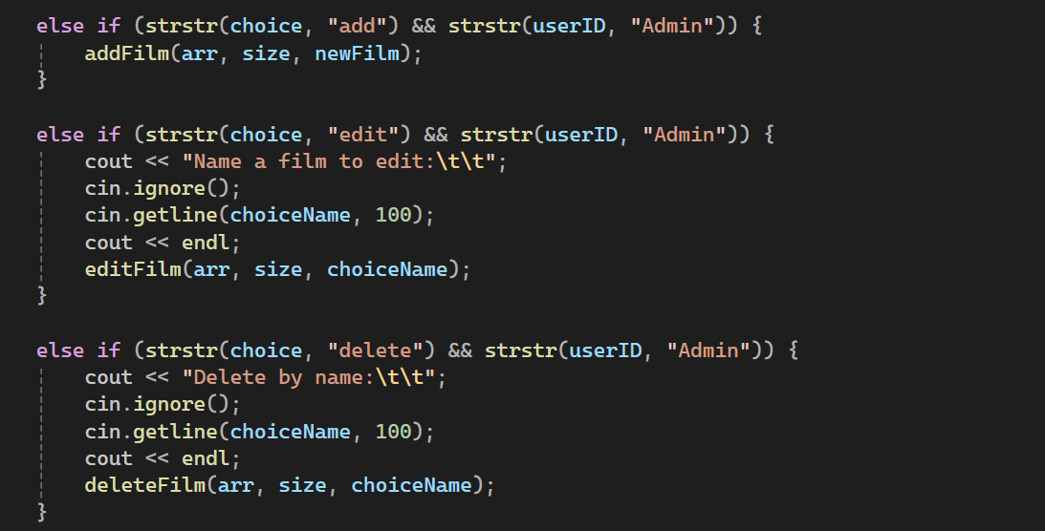
Користувачі проекту: admin та user
Admin має три додаткові функції для редагування реєстру фільмів для user`a ці функції є недоступними.

Slide 7
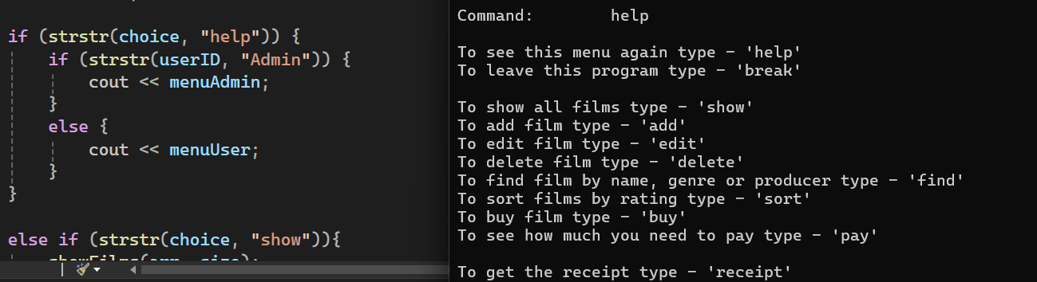
Функції в проєкті
Взаємодія з функціями йде через текст, а саме через функцію strstr.
В проєкті присутні такі функції:
help

Slide 8
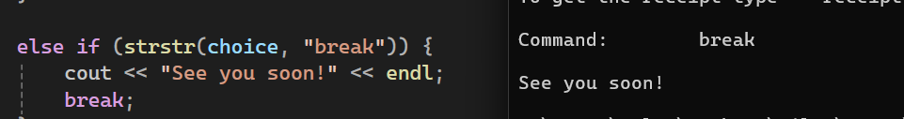
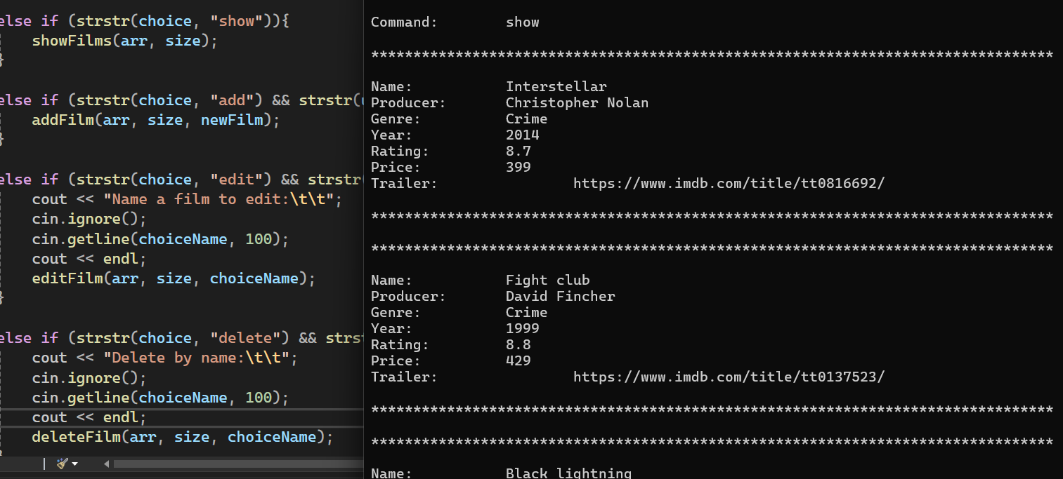
break
Прервати
код
show
Показати
фільми

Slide 9
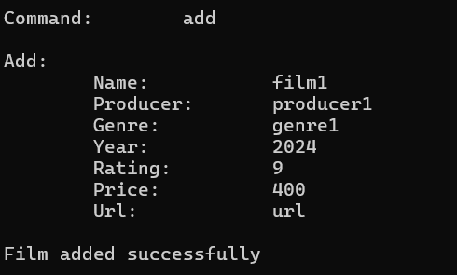
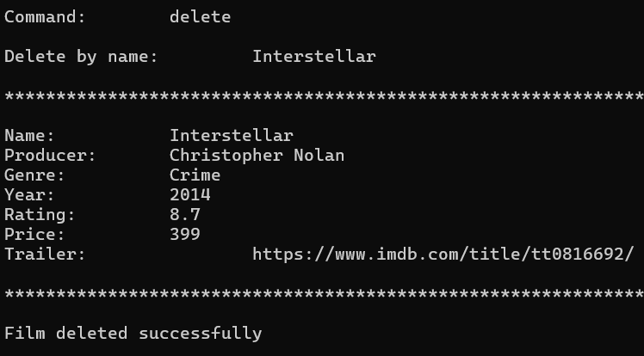
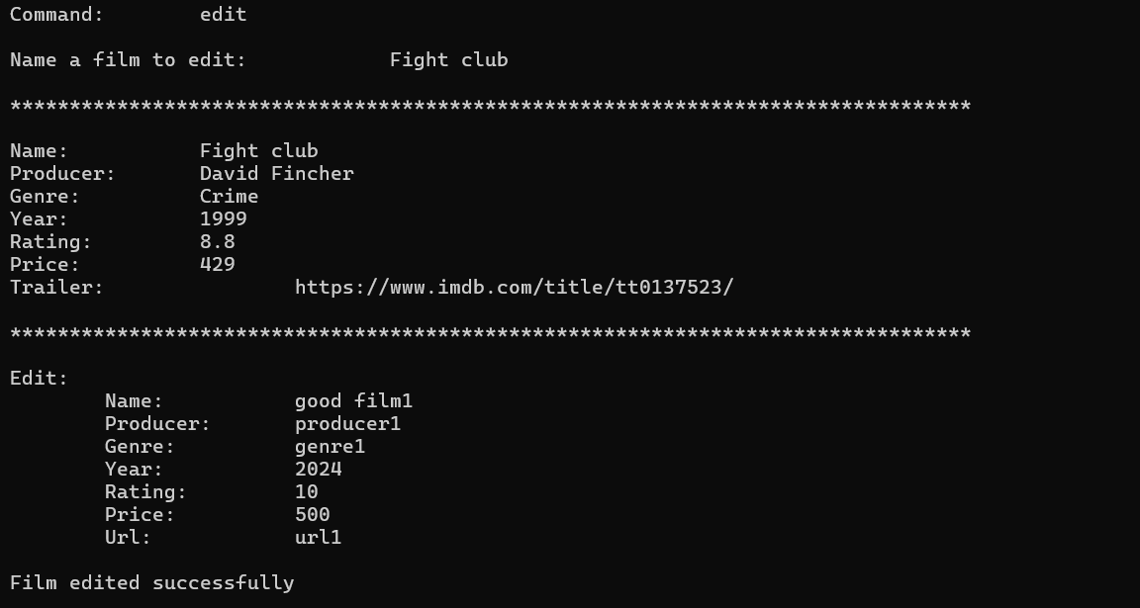
add
Додати фільм
delete
Видалити фільм
Edit
Редагувати фільм

Slide 10
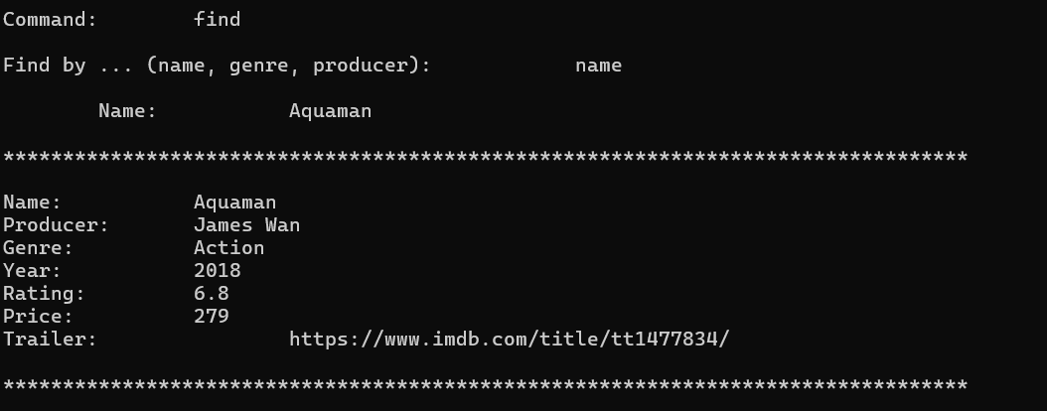
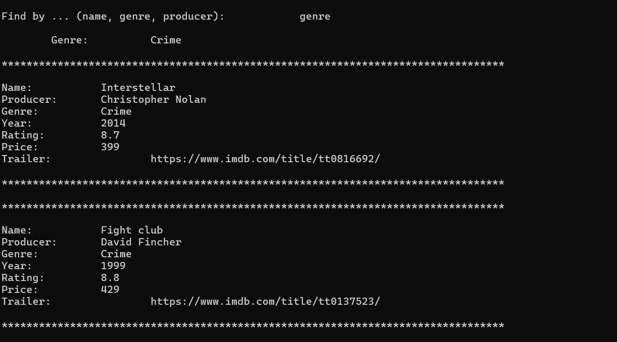
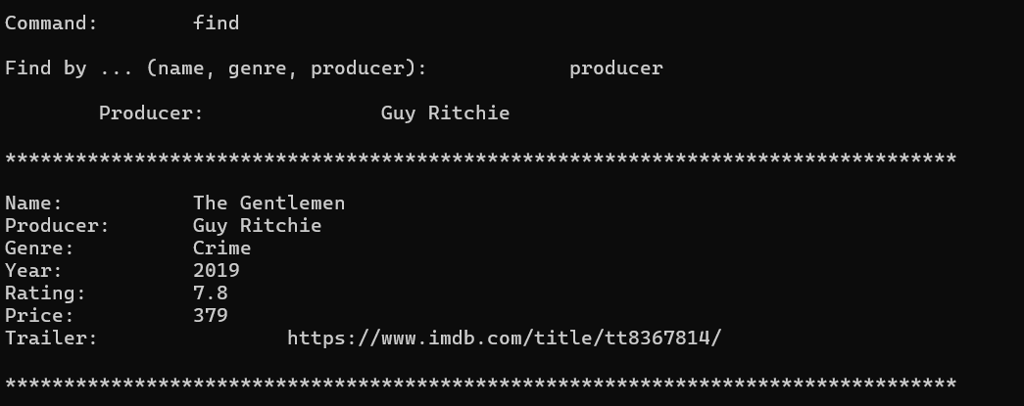
find
Знайти фільм по імені, жанру або продюсеру

Slide 11
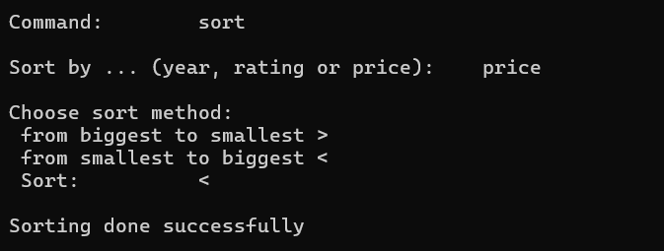
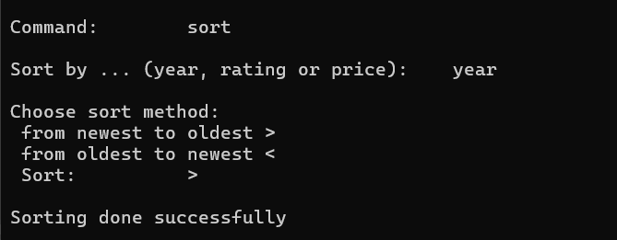
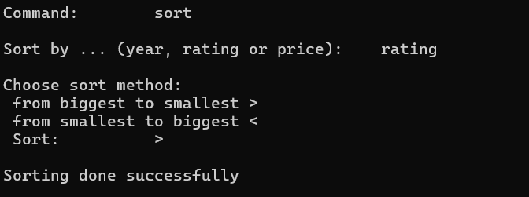
sort
Відсортувати масив фільмів по рокам,
рейтингу або ціні

Slide 12
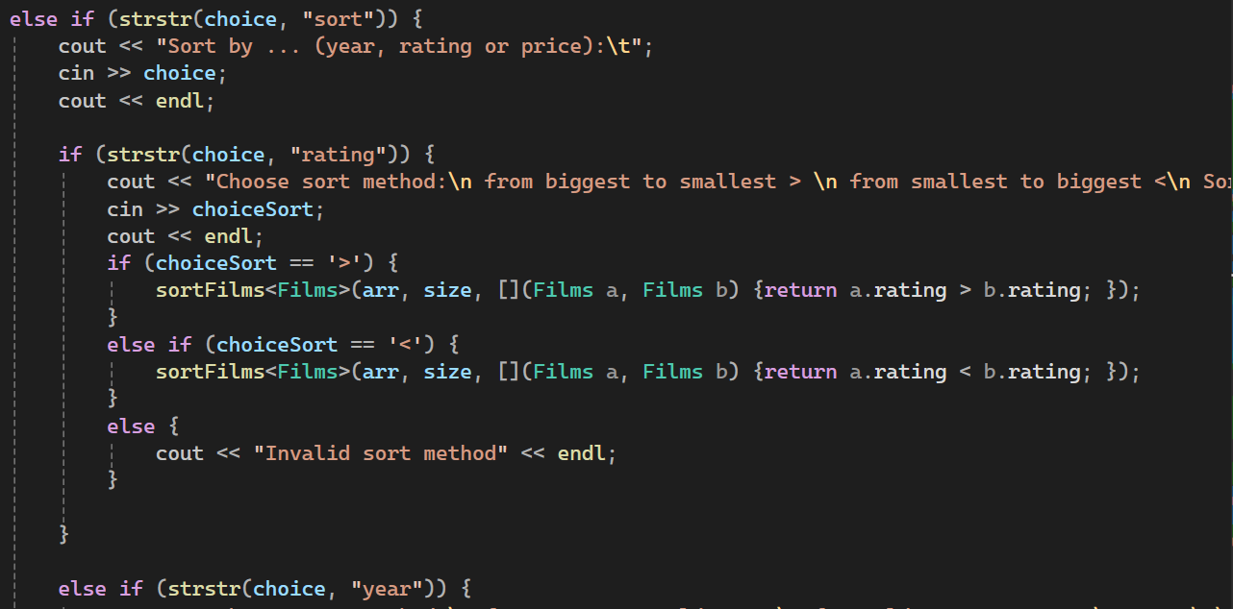
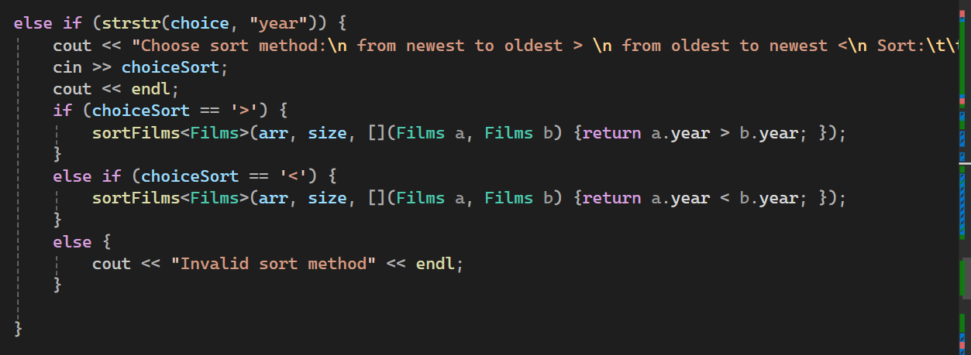
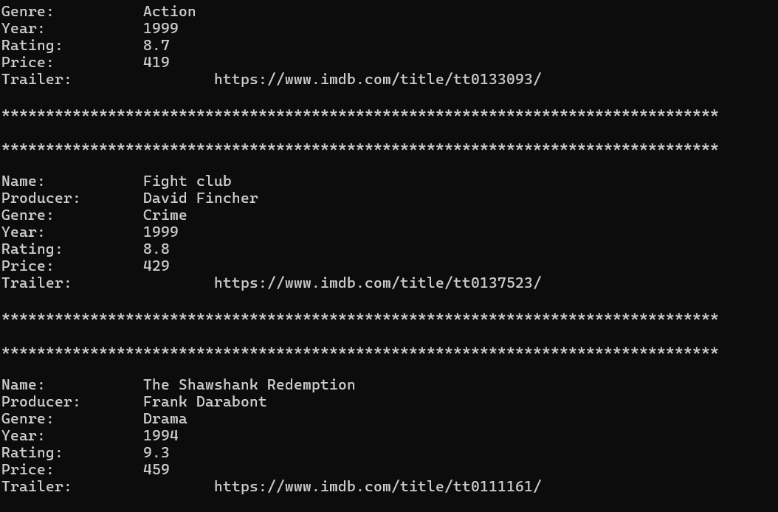
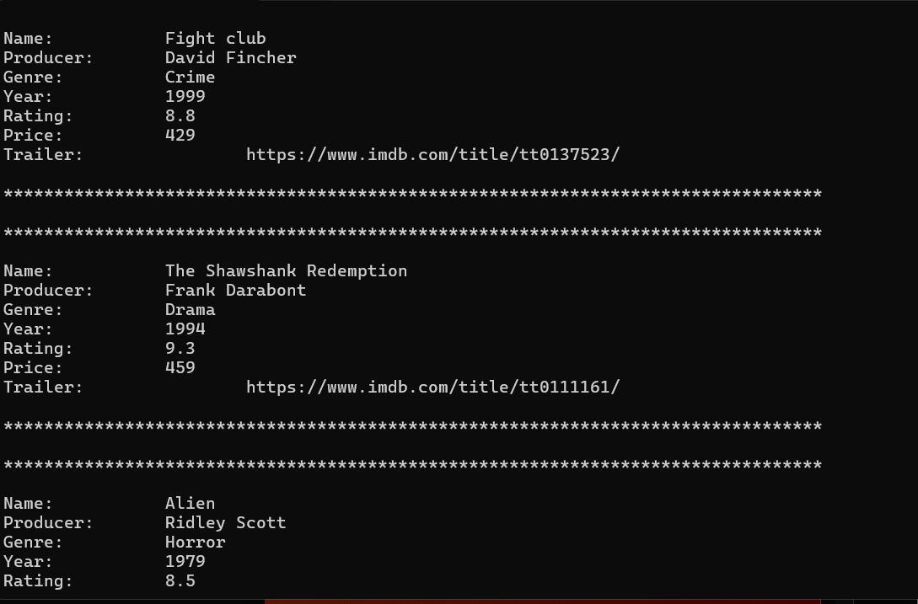

Slide 13
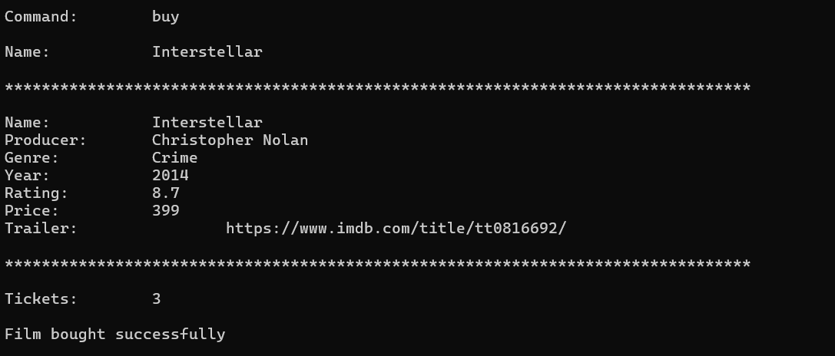

buy
Купити
білети на
фільм
pay
Перевірити
ціну білетів

Slide 14
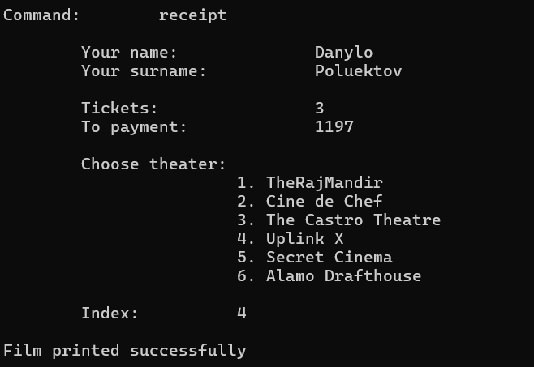
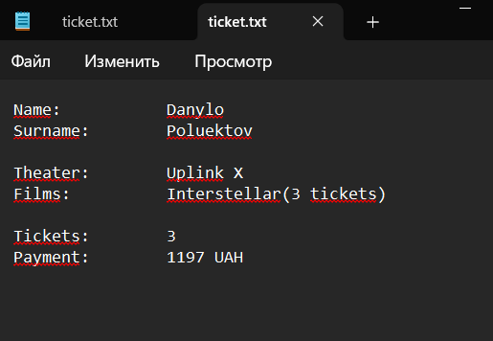
receipt
Зробити чек у текстовому файлі

Slide 15
Висновки
Отже, цей проєкт містить в собі динамічні массиви, header файли та має функції для того щоб знайти та вибрати білети на фільми. Також, ця робота має багато простору для розвитку різноманітних технологій, функцій та оптимізації коду.

